Slide 1
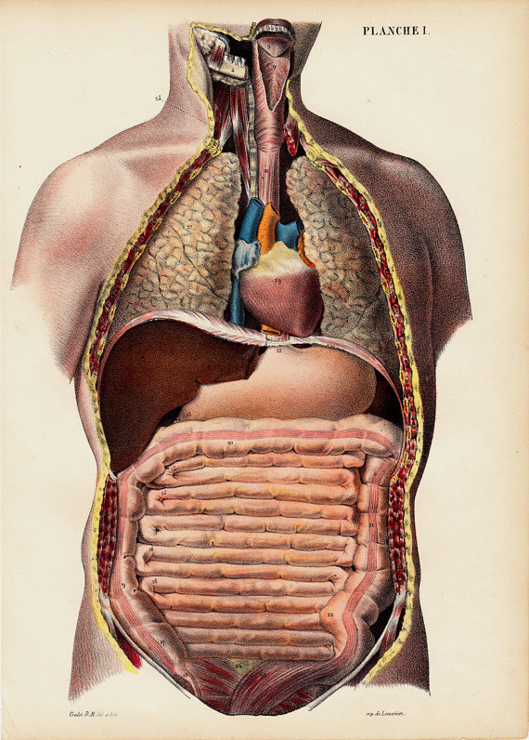
Táplálkozás, emésztés
2018.03.12
Anatómiai, Szövet- és Fejlődéstani Intézet
Dr. Bódi Ildikó
Notes:
Előbél-nyelvmirigyek, garat, Nyálmirigyek, Középbél- gyomormirigyek, Utóbél- vastagbél-taenia coli, Rekesz

Slide 2
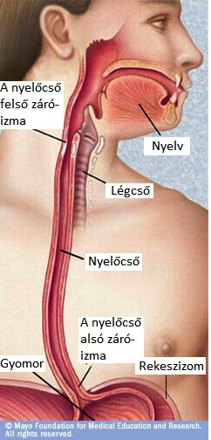
A tápcsatorna
Felső szakasz: táplálék felvétel
  Szájüreg (fogak, ajkak, nyelv, nyálmirigyek)
  Torokszoros
  Garat
  Nyelőcső
Középső szakasz: táplálék emésztése és felszívódása
  Gyomor
  Vékonybél
    Duodenum
    Jejunum
    Ileum
Alsó szakasz: emészthetetlen maradék kiürítésére való előkészítés, kiürítés
  Vastagbél
  Végbél

Slide 3
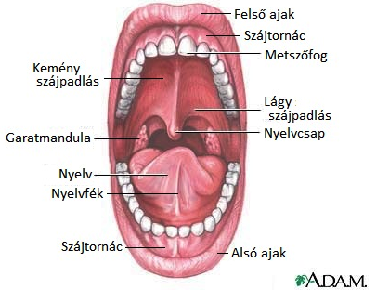
SZÁJÜREG
Cavum oris proprium + Vestibulum Oris
(nyelv, szájfenék, nyálmirigyek) (szájtornác a két ív alakú fogsor előtt)

Slide 4
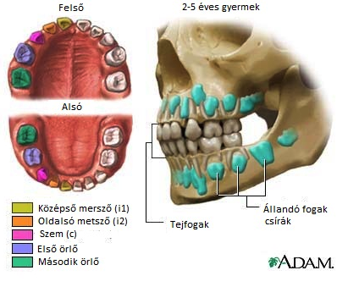
FOGAK

Slide 5
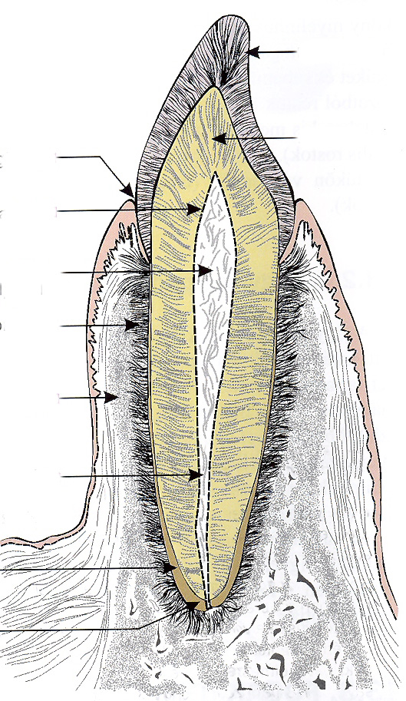
FELÉPÍTÉSÜK:
zománc
dentin
sulcus gingivalis
odontoblastok rétege
fogpulpa
periodontium
alveolus csont
gyökércsatorna
cement
foramen apicis dentis

Slide 6
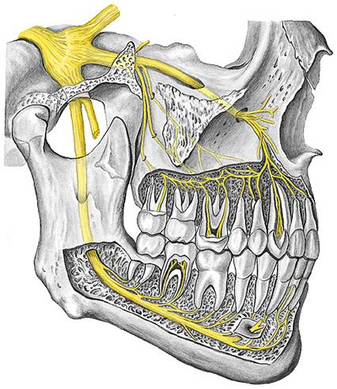
BEIDEGZÉSÜK:
Nervus maxillaris V/2
Nervus mandibularis V/3

Slide 7
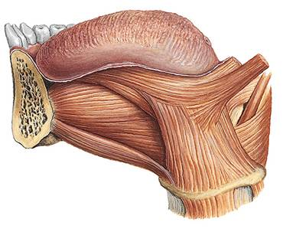
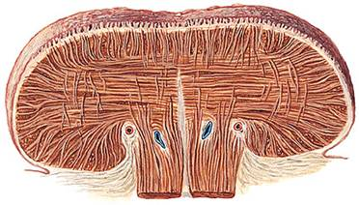
NYELV IZMAI:
Belső nyelvizmok
M. transversus
M. verticalis
M. longitudinalis superior et inferior
Külső nyelvizmok
M. styloglossus
M. genioglossus
M. hyoglossus
Beidegzés: n. hypoglossus (XII)

Slide 8
NYELV BEIDEGZÉSE
IZMOKAT: XII. Nervus hypoglossus
ÍZÉRZÉS: Elülső 2/3: Chorda tympani Hátulsó 1/3: IX. nervus glossopharyngeus
SOMATOSENZOROS: Elülső 2/3: nervus lingualis Hátulső 1/3: X. nervus vagus

Slide 9
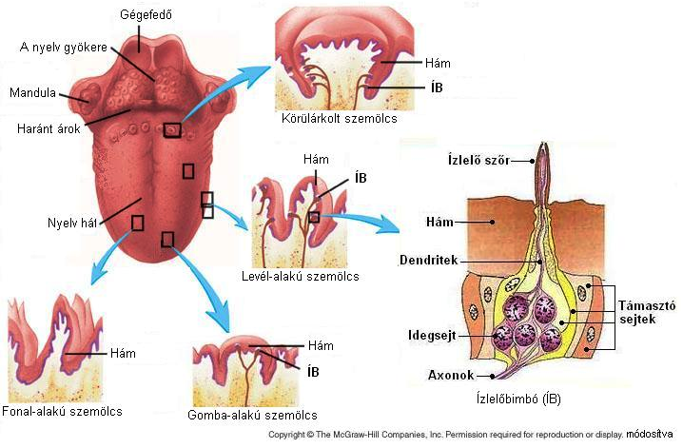
ÍZÉRZÉS

Slide 10
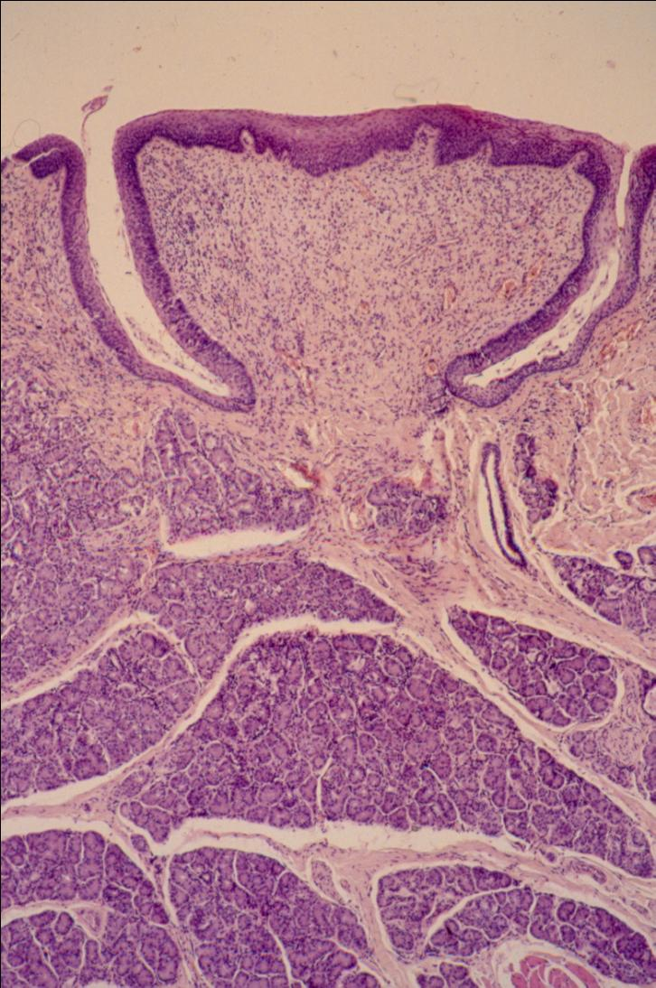
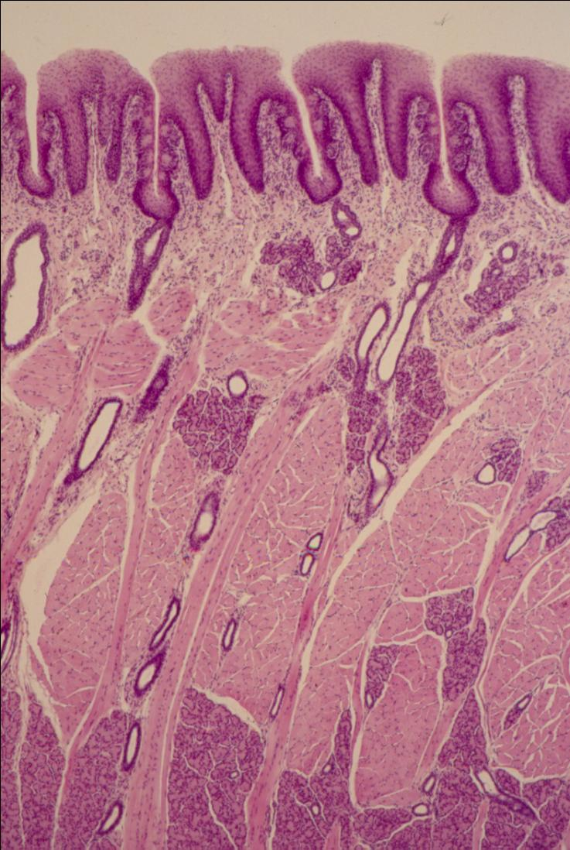
Papilla vallata
Papillae foliatae
Ebner (serosus) mirigy
Ebner (serosus) mirigy

Slide 11
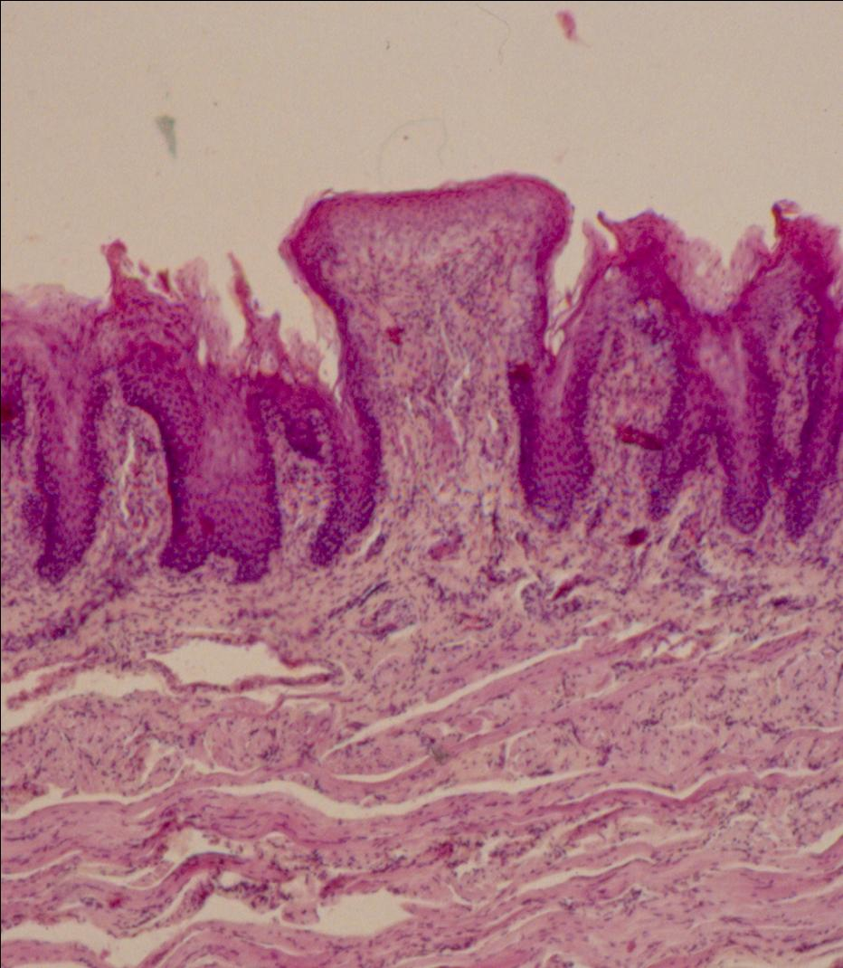
Papilla fungiformis
Papillae filiformes

Slide 12
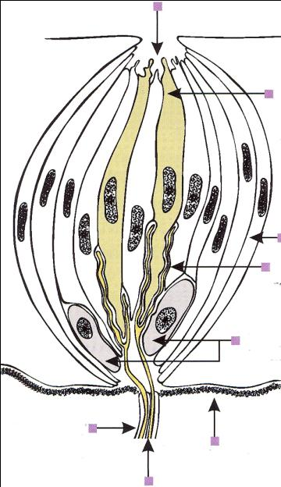
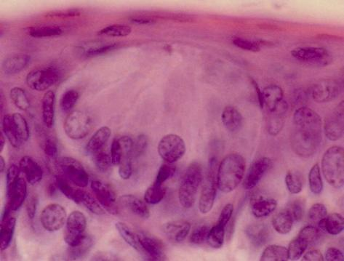
ÍZLELŐBIMBÓK
Bimbószerű, a többrétegű laphámot átérő képletek. Átalakult hámsejtekből állnak, ezek:
Ízérző sejtek (kemoreceptorok): hosszú, orsóalakú sejtek, apicalis végükön stereociliummal (élettartam: 10 nap), ezeket érző idegrostok veszik körül,
támasztó sejtek: nem-ízérző sejtek (élettartam itt is 10 nap) és
basalis sejtek: néhány sötét, kevéssé differenciált sejt a bimbó basalis végében az előző két sejttípus pótlására
Ízérzés: Több száz különböző kemoreceptor molekula (többnyire a membránon 7x áthaladó receptorok) a különböző ízek érzékelésére a stereociliumok membránjában. Jelátviteli útvonal, neurotransmitter felszabadulás, az érző idegvégződések ingerlése (VII, IX, X agyideg)

Slide 13
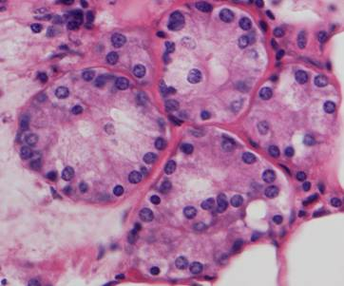
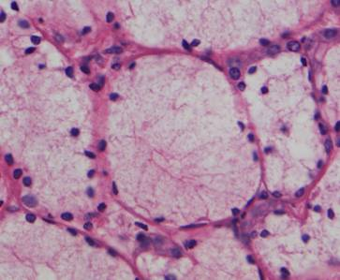
Nyálmirigyek
Glandula parotis (fültőmirigy)
Glandula submandibularis (állkapocs alatti mirigy)
Glandula sublingualis (nyelv alatti mirigy)
Glandulae labiales (ajkak nyálmirigyei)
Glandulae buccales (pofa nyálmirigyei)
Glandulae linguales (nyelv nyálmirigyei)
Glandulae palatinae (szájpad nyálmirigyei)
Serosus mirigyvégkamra
Mucinosus mirigyvégkamra

Slide 14
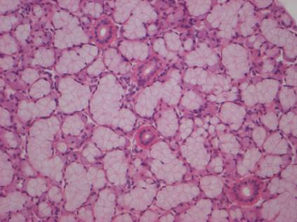
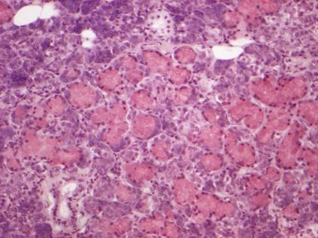
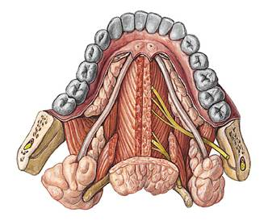
Gl. submandibularis és gl. sublingualis
Gl. submandibularis kevert mirigy serosus túlsúllyal
Gl. sublingualis kevert mirigy mucinosus túlsúllyal
Ganuzzi-félhold: vegyes, serosus és mucinosus mirigysejtek által alkotott végkamra metszetén a serosus mirigysejtek félhold alakban körülveszik a mucinosus mirigysejteket
Secretoros beidegzés: n. facialis (VII)

Slide 15
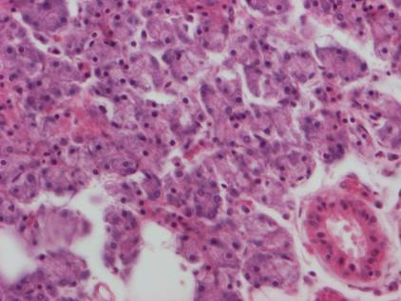
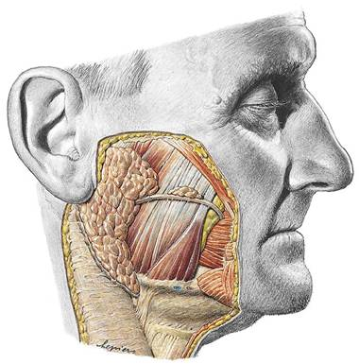
Glandula parotis
Tisztán serosus mirigyvégkamrák
Kivezetőcsöve a m. masseteren fut, majd a mélybe bukva átfúrja a m. buccinatort
és a 2. felső zápfog magasságában nyílik a vestibulum orisba.
Secretoros beidegzés: n. glossopharyngeus (IX)

Slide 16
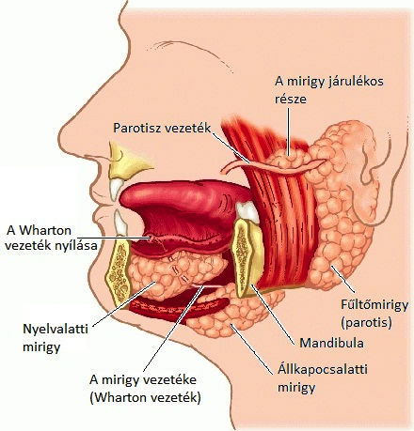
Nagy nyálmirigyek

Slide 17
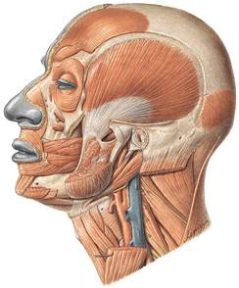
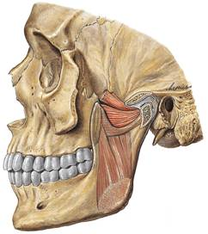
Rágóizület, rágóizmok
Articulatio temporomandibularis:
ízfej: caput mandibulae
ízvápa: fossa mandibularis
discus articularis
Izületi mozgások:
nyitás-zárás
mandibula előre és hátra helyezése
őrlő mozgás
Rágóizmok:
m. temporalis
m. masseter
m. pterygoideus lateralis
m. pterygoideus medialis
Beidegzés: n. mandibularis (V/3)

Slide 18
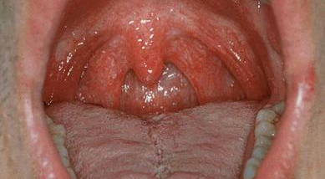
Torokszoros
(Isthmus faucium)
Palatum durum
Palatum molle
Arcus palatoglossus
Uvula
Tonsilla palatina
Arcus palatopharyngeus

Slide 19
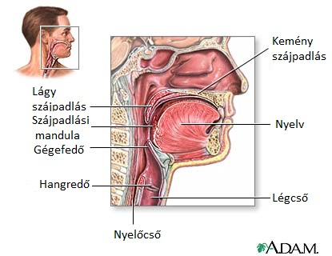
GARAT

Slide 20
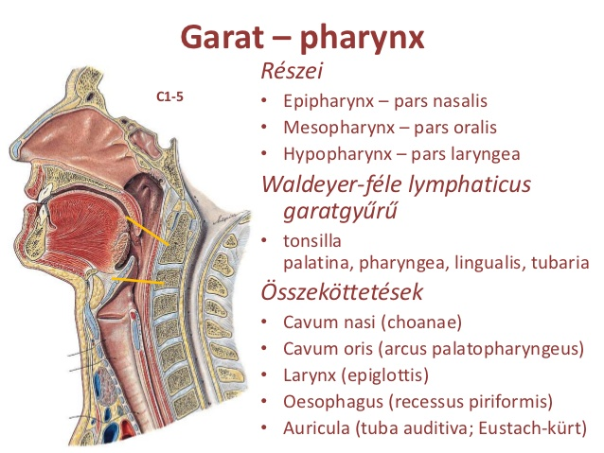

Slide 21
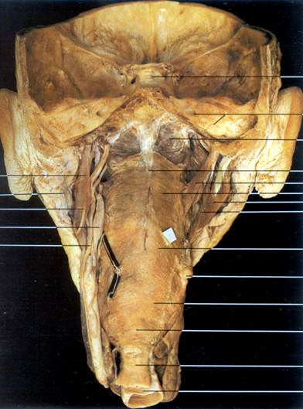
GARAT IZMAI
A koponyaalapon ered izommentesen
a fascia pharingobasillarissal
Garatizmok:
Garatemelők (mm. levatores pharingis)
M. stylopharingeus
M. salpingopharingeus
M. palatopharyngeus
Garatfűzők (mm. constrictores pharyngis)
M. constrictor pharyngis superior
M. constrictor pharyngis medius
M. constrictor pharyngis inferior
Beidegzés: n. glossopharyngeus (IX)
n. vagus (X)

Slide 22
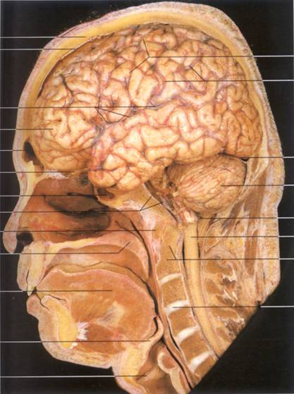
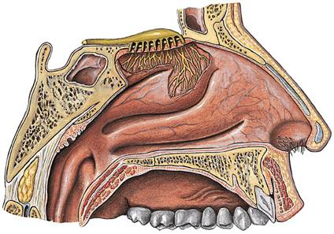
A garat felosztása
Pars nasalis
Choana
Ostium tubae auditivae
Tonsilla pharyngea
Tonsilla tubaria

Slide 23
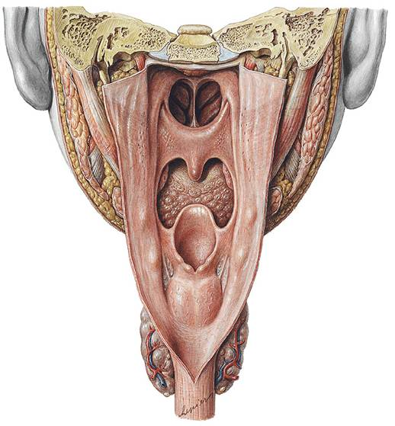
A garat felosztása II.
Pars oralis
Plica glossoepiglottica mediana
Plica glossoepiglottica lateralis
Vallecula epiglottica
Pars laryngea
Recessus piriformis
Waldeyer-féle lympatikus torokgyűrű
Tonsilla pharyngea
Tonsillae palatinae
Tonsillae tubariae
Tonsilla lingualis
Recessus piriformis

Slide 24
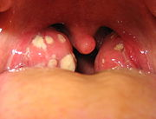
A garatgyulladás (tonsillitis) tünetei
A garatnyálkahártya belövellt,duzzadt,égető érzés, nyelési nehezítettség, fájdalom
Nyálkahártyán sárgás vagy fehér folliculusok
Nyálkahártyafekélyek
Cervicalis nyirokmirigyek duzzanata
Ált. tünetek: láz, fejfájás, izom-és ízületi panaszok, hányinger, hányás
Torokmandula-műtét (tonsillectomia) és orrgaratmandula-műtét (adenotomia)

Slide 25
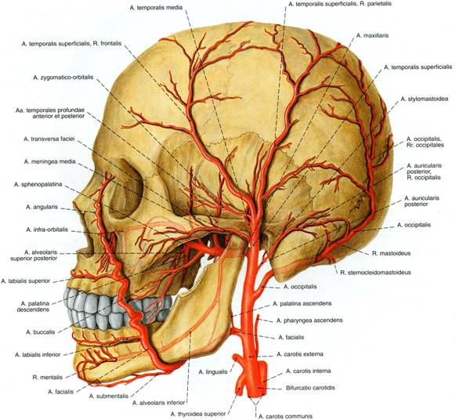
Szájüreg és garat artériás vérellátása
Artériás vér főként az a. carotis
externa rendszeréből
Fontosabb ágak:
a. lingualis (nyelv)
a. facialis (arc felszínes rétegei,
ajkak, szájpad)
a. maxillaris (orrüreg, szájpad,
pofa, fogak, állkapocsizület,
rágóizmok)
a. pharyngea ascendens
(garat felső kétharmada)
a. thyroidea superior
(garat alsó harmada)
a. thyroidea inferior
(a. subclavia ága !!! – garat
alsó harmada)

Slide 26
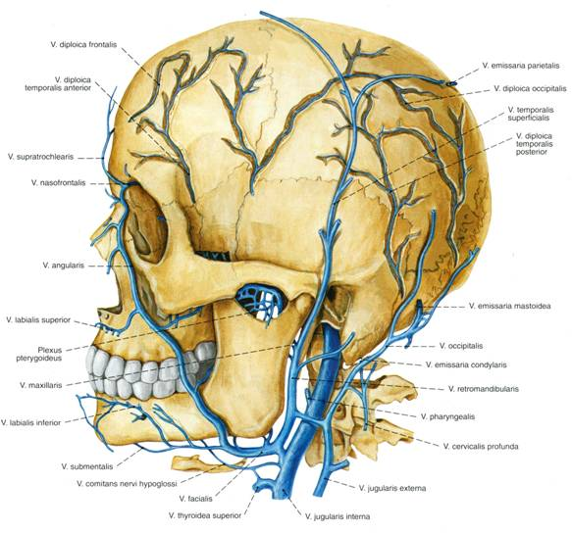
Szájüreg és garat vénás rendszere és beidegzése
Vénás elfolyás artériákkal azonos
nevű vénákon és vénás
plexusokon keresztül főként a
v. jugularis interna rendszere
felé.
Plexus pterygoideus - kapcsolat
a koponyaűri vénás rendszerrel!
Plexus venosus pharyngealis - a
garat fő vénás fonata
Érző beidegzés:
- n. trigeminus (szájüreg)
- n. glossopharyngeus (garat)
- n. vagus (garat)

Slide 27
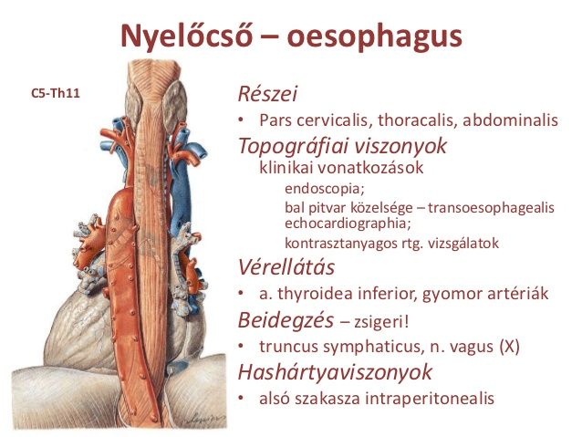

Slide 28
Oesophagus szövettana:
Tunica mucosa
Epithelium mucosae
Lamina propria mucosae
Lamina muscularis mucosae
Tunica submucosa
Glandulae oesophageae
Pl. submucosus Meisneri
Tunica muscularis
Stratum ciculare
Stratum longitudinale
Pl. myentericus Auerbachi
Adventitia / Tunica serosa

Slide 29
Nyelőcső ér- és idegellátása
Artériák:
pars cervicalis: a. subclavia ágai
pars thoracica: aorta ágai
pars abdominalis: a. gastrica sinistra (truncus coliacus)
Vénák:
pars cervicalis: v. subclavia rendszerébe
pars thoracica: v. azygos és v. hemiazygos
pars abdominalis: v. gastrica sinistra V. portae
Idegek: n. vagus
tr. symphaticus

Slide 30
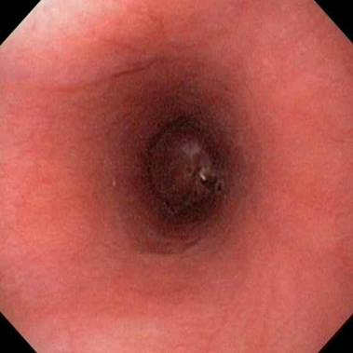
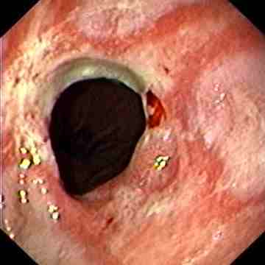
Gastro-oesophagialis reflux
egészséges
reflux

Slide 31
Gyomor

Slide 32
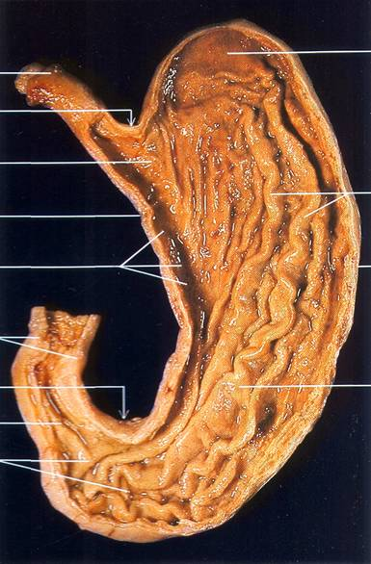
Specializálódott gyomor felszín

Slide 33
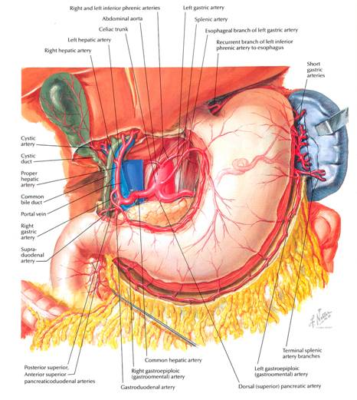
A gyomor vérellátása és beidegzése
a. gastrica
dextra
a. gastrica
sinistra
aa. gastricae
breves
Artériás vér a truncus coeliacus
rendszeréből
aa. gastricae breves – fundus
a. gastrica sinistra
a. gastrica dextra
a.gastroepiploica sinistra
a.gastroepiploica dextra
Vénás elfolyás a máj felé a vena
portaen keresztül
Beidegzés:
n. vagus → sósav szekréció fokozása
ganglion celiacum
Truncus coeliacus
- kisgörbület
- nagygörbület
a. gastricoepiploica
sinistra
a. gastricoepiploica
dextra

Slide 34
Mirigysejtek
Differenciálatlan sejtek (Isthmus): felszíni hámsejtek, illetve mirigysejetek pótlása
Fedő/parietális sejtek: HCl, intrinsic faktor termelés
        B12 vitamin abszorpció
Fősejek: pepszinogén termelés, ami az alacsony gyomor pH hatására aktiválódik, pepszinné alakul
Melléksejtek: a mirigyek nyaki szakaszában, mucint termelnek
Endokrin sejtek: gastrin: stimulálja a fedő-és fősejteket; somatostatin: gastrin antagonistája

Slide 35
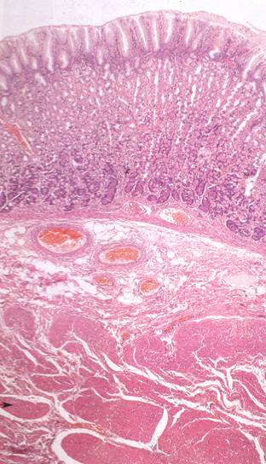
A gyomor szövettana
Tunica mucosa
Epithelium mucosae
- egyrétegű mucintermelő hengerhám
Lamina propria mucosae
- mirigyek
Lamina muscularis mucosae
- simaizom
Tunica submucosa
- lazarostos kötőszövet
Tunica muscularis (simaizom)
Stratum obliquum (ferde)
Stratum ciculare (körkörös)
Stratum longitudinale (hosszanti)
Tunica serosa
- hashártya

Slide 36
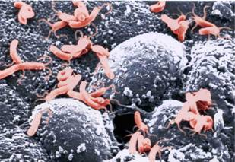
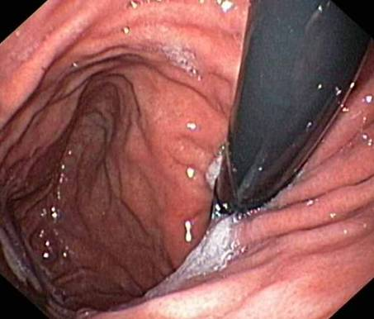
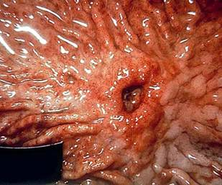
Ulcus ventriculi / Gyomorfekély
Helicobacter pylori
egészséges nyálkahártya
gyomorfekély

Slide 37
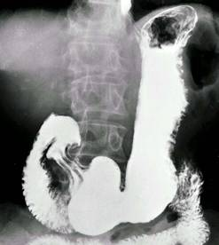
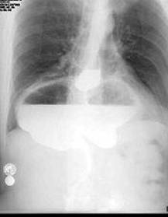
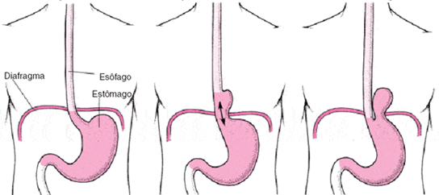
Hiatus hernia / Rekeszsérv
rekesz
Normál
rekeszsérv
Normál
Csuszam-lásos
Para-
oesophagialis

Slide 38
A rekeszizom
Kupola alakú izmos - inas lemez
Elválasztja a has és mellüreget
Különböző nyomás a két oldalán
Izmos eredés:
  apertura thoracis inferior
Inas tapadás:
  centrum tendineum

Slide 39
Diaphragma
diaphrassein = elválaszt (görög)
Válaszfal a mellüreg
és a hasüreg között
A legfontosabb légzőizom
Erek és idegek haladnak át rajta
A hasprés fontos izma

Slide 40
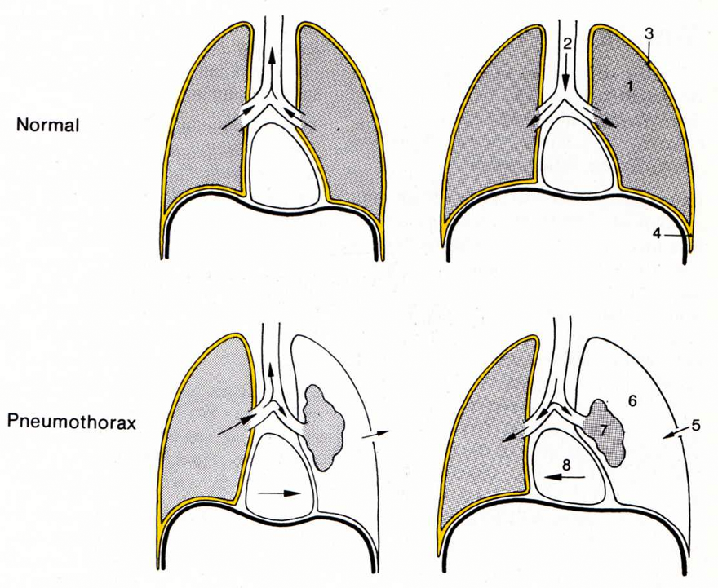
Légzés hatására változik

Slide 41
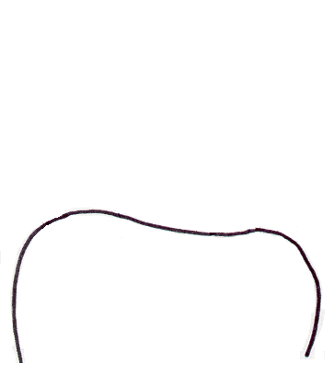
Izmos-ínas válaszfal a mellüreg és a hasüreg között
Mellkas (Cavum thoracicum, Thorax)
„szívnyereg”
Costa 5.
(jobb kupola)
Spatium intercostale 5. (bal kupola)
Has (Cavum abdominale, Abdomen)

Slide 42
Izmos-ínas válaszfal a mellüreg és a hasüreg között
Mellkas (Cavum thoracicum, Thorax)
Centrum tendineum
Pars costalis
Pars costalis
Has (Cavum abdominale, Abdomen)

Slide 43
Diaphragma
4-5 mm vastag harántcsíkolt izomlemez (nyaki szomiták)
Septum transversum (kötőszövet)
Beidegzés: nervus phrenicus
(plexus cervicalis, C3-C4-C5)
Központi része háromlevelű
lóhere-alakú kötőszövetes lemez
(centrum tendineum)

Slide 44
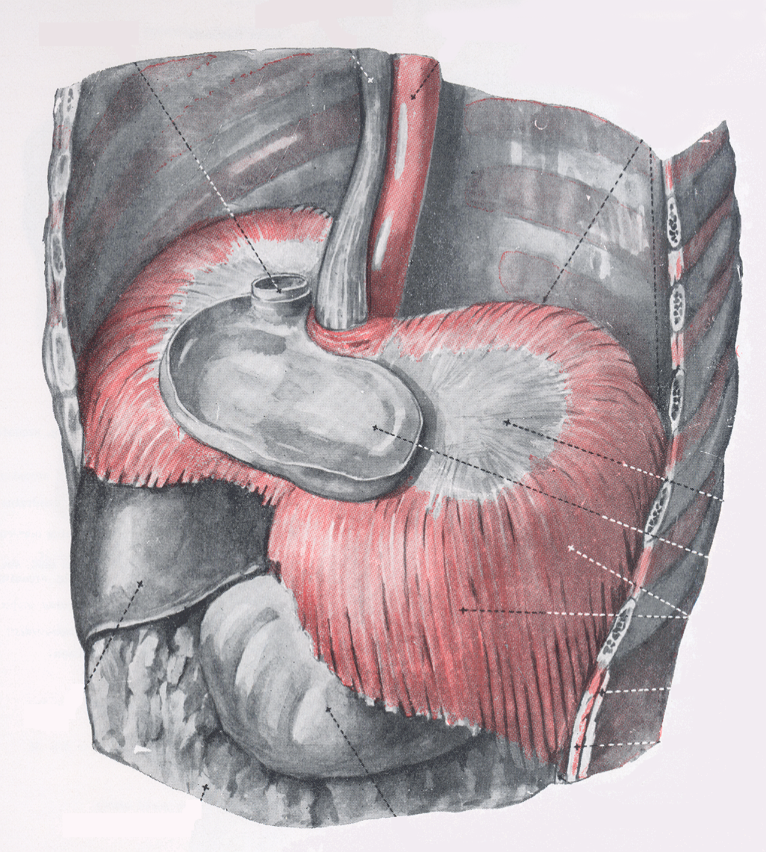
A rekesz felülnézetben
Nyelőcső
Vena cava inf.
Aorta thoracica
Centrum tendineum
Szívburok
Pars costalis
Széles hasizmok
Máj
Gyomor

Slide 45
A rekesz felülnézetben
Nyelőcső
Vena cava inf.
Aorta thoracica
Centrum tendineum
Szívburok
Pars costalis
Széles hasizmok
Máj
Gyomor

Slide 46
Csuklás (singultus)
A csuklás a rekeszizom akaratlan, görcsös összehúzódása.
A csuklást okozhatja a nervus phrenicus kóros állapot miatt bekövetkező izgalma.
Ok: a nyaki szakasz (plexus cervicalis) vagy a mellkasi szakasz (mellhártya és szívburok között) megbetegedése.

Slide 47
VÉKONYBÉL: Duodenum, Jejunum, Ileum
Emésztés folytatása és befejezése
Táplálék felszívása
6-7m hosszú
Bélbolyhok (rezorpciós feladat)
Mikroboholy-, vagy kefeszegély
Kehelysejtek – mucin termelés
Lieberkühn-krypták: vékonybél csöves mirigyei
Kryptákban Paneth-sejtek: antibakteriális lizozim termelés, baktériumflóra szabályozása
Enteroendokrin sejtek

Slide 48
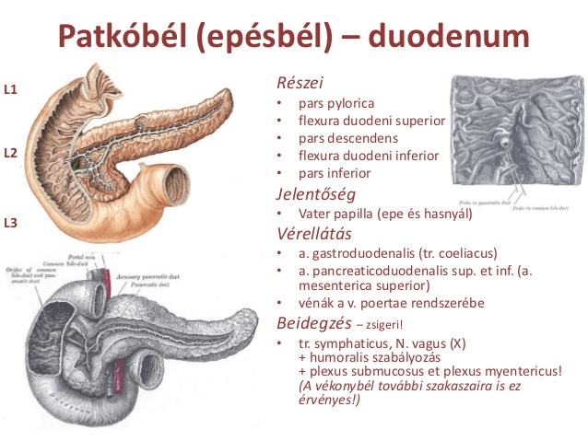

Slide 49

A duodenumba nyíló kivezetőcsövek
Ductus hepaticus dexter
Ductus hepaticus sin.
Ductus hepaticus comm.
Ductus cysticus
Ductus pancreaticus minor
Vesica fellea
Ductus choledochus
Papilla duodeni minor
Ductus pancreaticus major
Papilla duodeni major

Slide 50


A vékonybél szövettana
Tunica mucosa
- Epithelium mucosae
- Lamina propria mucosae
Lieberkühn-krypta
- Lamina muscularis mucosae
Tunica submucosa
duodenum: Brunner-mirigyek
ileum: Peyer-plaque
Tunica muscularis
- Stratum circulare
- Stratum longitudinale
Tunica serosa / Adventitia
Duodenum
Ileum

Slide 51
Jejunum és ileum
5-6m hosszú
Peyer plaque = nyiroktüsző-aggregátum az ileum tunica mucosajában, submucosaban
M-sejtek – specializálódott hámsejtek, kapcsolat az immunrendszer sejtjeivel, antigének megkütése a lumen felől, majd azok továbbítása a lymphocyta felőli oldalra

Slide 52
Jejunum
Panneth-sejtek (lizozim)
Ileum
M-sejtek, lymphocyták
Peyer-plaque

Slide 53
VASTAGBÉL (COLON)

Slide 54
VASTAGBÉL
- Fő funkciója: só és víz visszaszívása, emészthetetlen táplálék, bomlástermékek eltávolítása
- Funkciókából következően nyálkahártyája sima (hiányzik a Kerkring redő),
- nincsenek bélbolyhok,
- tunica muscularisa nem összefüggő
- nincs összefüggő nyiroktüsző aggregátum, csak elszórtan
DE:
- Csöves mirigyek (Lieberkühn-krypták) megtalálhatóak
- A mirigyek hámja sok kehelysejtet tartalmaz: mucin, ami csúszóssá teszi a felszínt a besűrűsödő béltartalom továbbítására.

Slide 55
Vastagbél szövettana
kehelysejtek
Lieberkühn-krypta

Slide 56
Taenia coli: lehetővé teszi, hogy a vastagbél bizonyos szakaszai, egymástól
függetlenül húzódjanak össze

Slide 57

Vékony- és vastagbél átmenet
Ostium ileocaecale
Ileum
Caecum
Appendix vermiformis

Slide 58
Coecum:
- Vakbél, Ileocoecalis szájadéktól disztálisan található vak tasak
Appendix:
- Féregnyúlvány, coecum ujjszerű nyúlványa, 5-15cm

Slide 59

Az appendix szövettana
Kevesebb Lieberkühn-krypta
Tunica propriaban hatalmas nyiroktüszők
Folytonos, összefüggő izomréteg
Tunica mucosa
- Epithelium mucosae
- Lamina propria mucosae
Lieberkühn-krypta
- Lamina muscularis mucosae
Tunica submucosa
Peyer-plaque
Tunica muscularis
- Stratum circulare
- Stratum longitudinale
Tunica serosa
Appendix vermiformis

Slide 60


Appendicitis

Slide 61

Rectum, anus
Ampulla recti
Canalis analis
Mély krypták, a krypták közötti tasakokban nyák halmozódik fel, széklet sikamlóssá tételére.
Analis csatorna falában váladékot termelő mucosus analis mirigyek jelenléte figyelhető meg.

Slide 62


Aranyér

Slide 63
Felhasznált irodalom
Sobotta Atlas of Human Anatomy CD. Urban & Schwarzenberg 1998.
Kis F. – Szentágothai J.: Az ember anatómiájának atlasza II. Medicina 2001
Rohen – Yokochi – Lütjen-Drecoll: Color Atlas of Anatomy 5th edition, Lippincott Williams & Wilkins 2002
Röhlich Pál: Szövettan Semmelweis Orvostudományi Egyetem Képzéskutató, Oktatástechnológiai és Dokumentációs Központ 1999

